Slide 1
فصل ششم (بخش 2) کنترل ترتیب اجرا

Slide 2
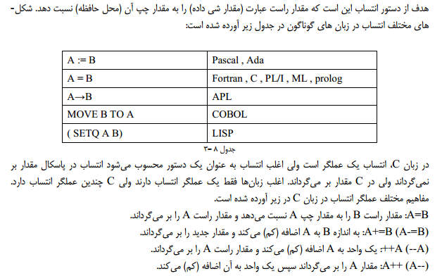
انتساب
توضیح

Slide 3

کنترل ترتیب دستورات

Slide 4
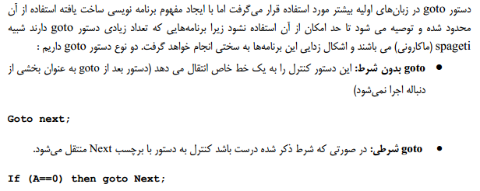
دستور GOTO

Slide 5
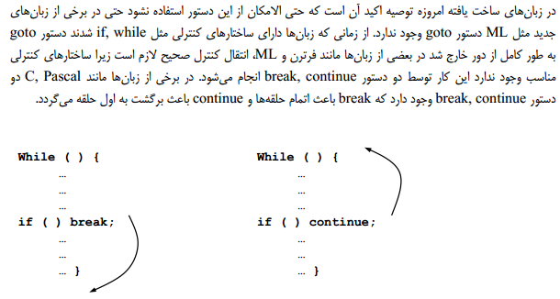
دستور GOTO

Slide 6
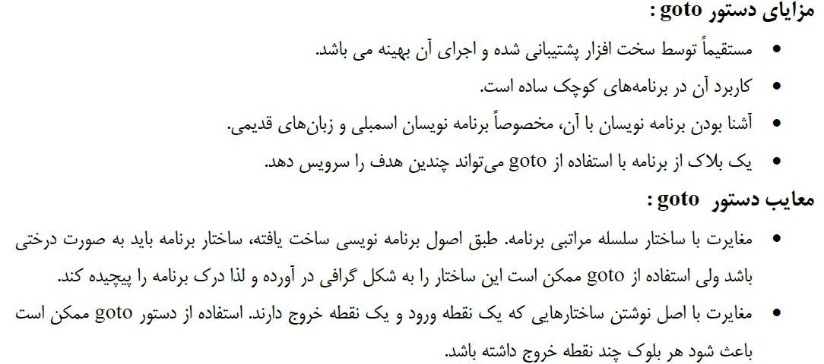
دستور GOTO

Slide 7

ویژگیهای برنامه ساخت یافته

Slide 8
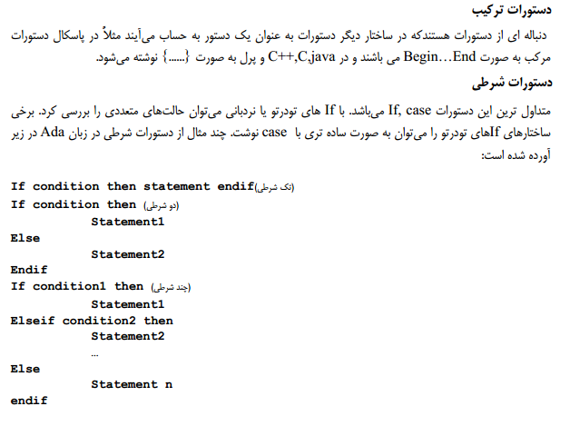

Slide 9
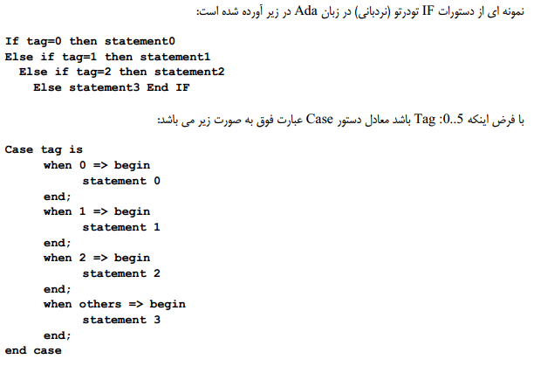

Slide 10

پیاده سازی

Slide 11
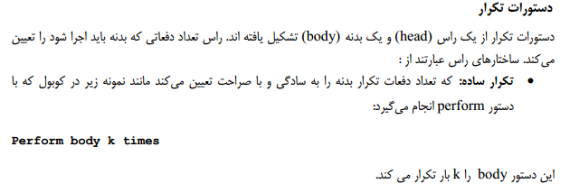
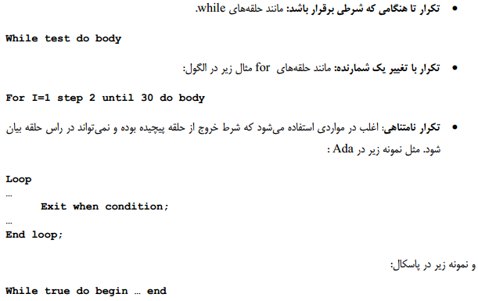

Slide 12
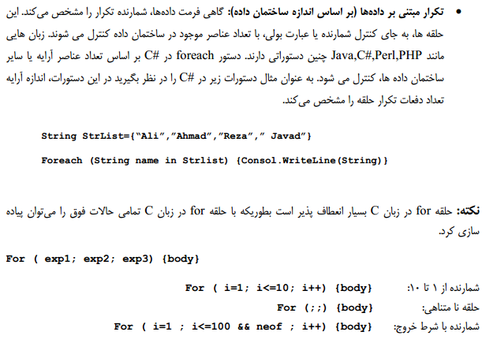


Slide 13
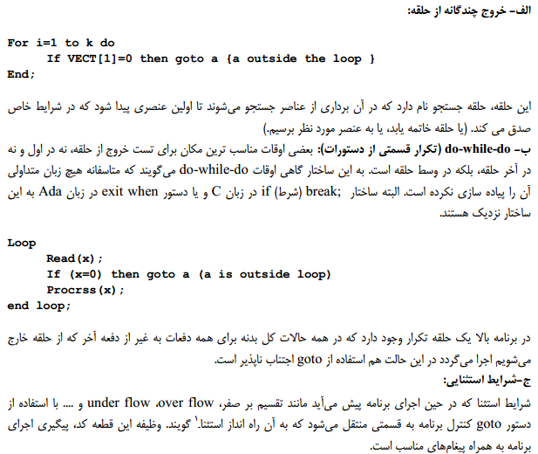

Slide 14
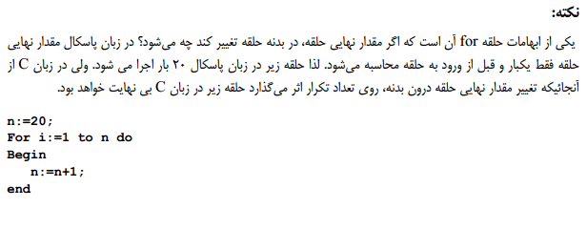

Slide 15

برنامه های بنیادی

Slide 16
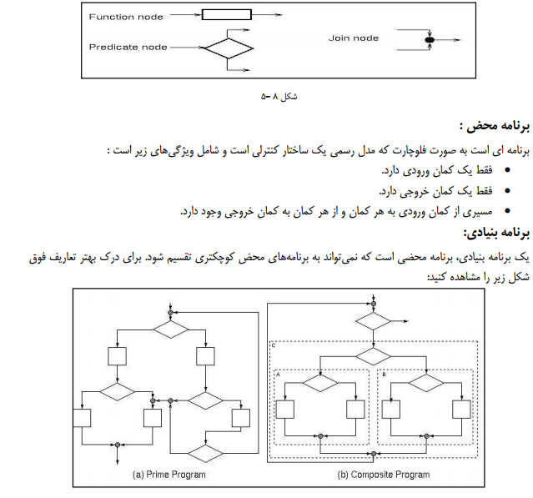

Slide 17

